Slide 1
Проект
«Kruel»
Дисциплина:
языки программирования
Выполнил:
Воронков Александр

Slide 2
Задачи (основные)
1
2
3
Без использования фреймворков (голый js, css & html)
Взаимодействие с API
Разделение кода на модули

Slide 3
Цель приложения«KRUEL»
Предоставить пользователю удобный интерфейс для получение полной информации (полное название, если такое имеется, описание, тип, количество серий, статус, даты начала и конца сериала и возрастной рейтинг) об конкретном аниме с возможностью перейти на сайт и посмотреть его (или получить еще больше информации о нем)

Slide 4
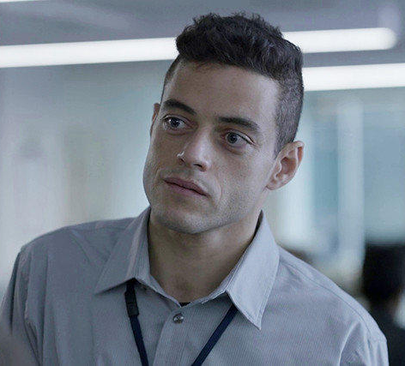
Команда
Воронков Александр
frontend

Slide 5

Страница приветствия (псевдо-авторизация)

Slide 6

Главная страница

Slide 7

Обработка ошибок

Slide 8
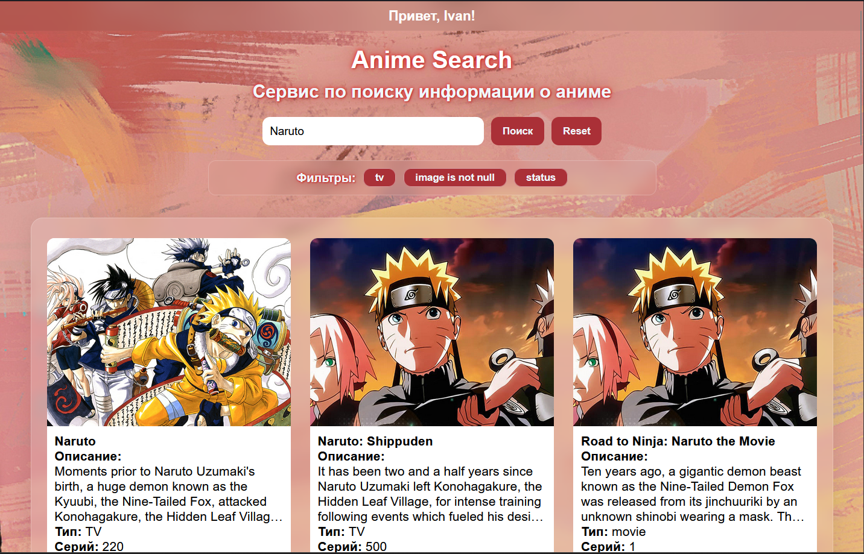
Поиск и вывод информации

Slide 9
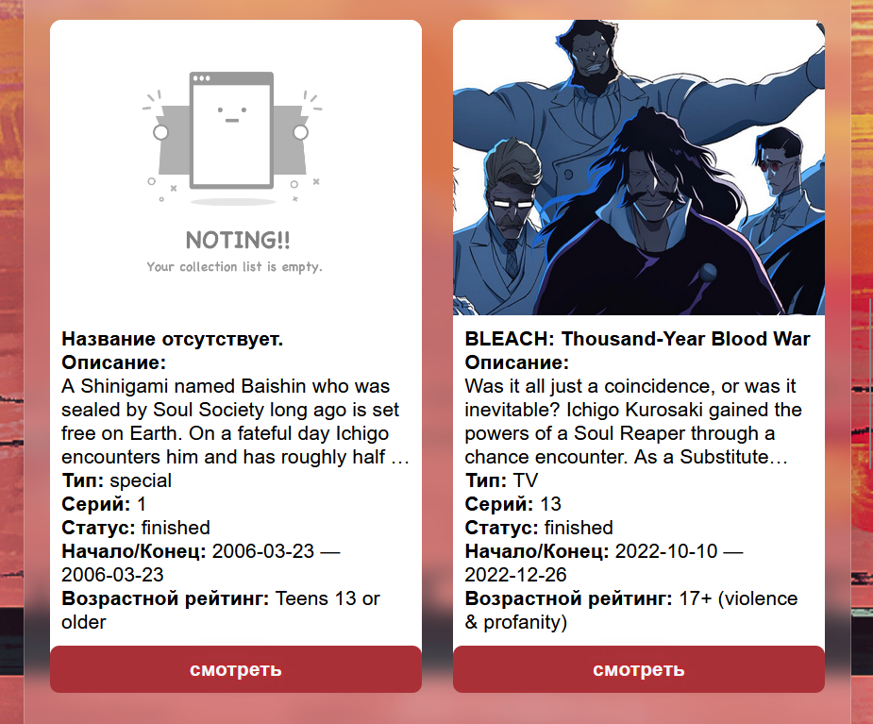
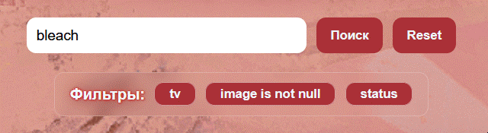
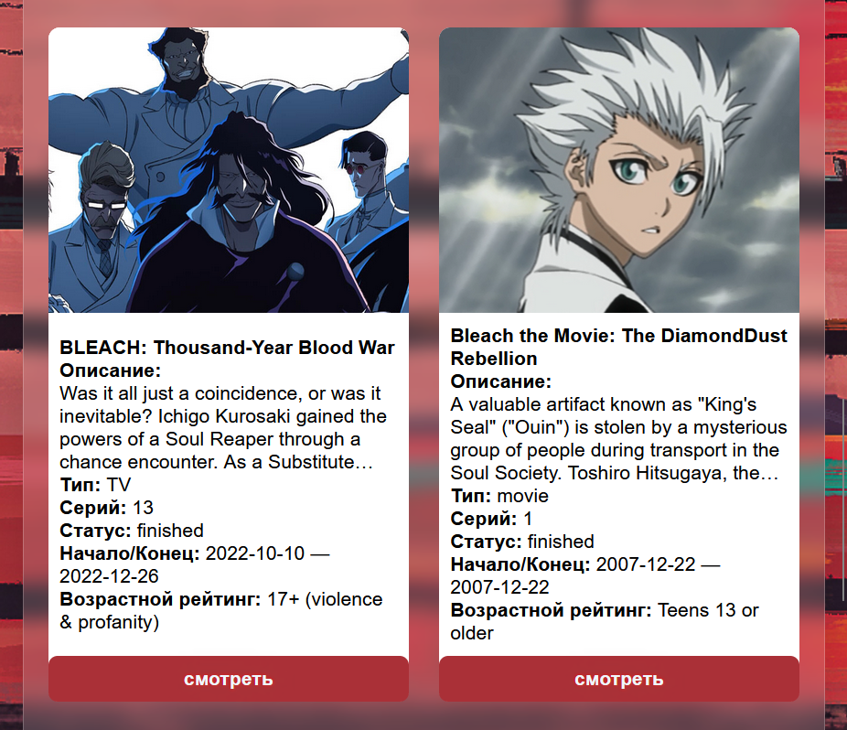
До
Работа фильтров
После

Slide 10
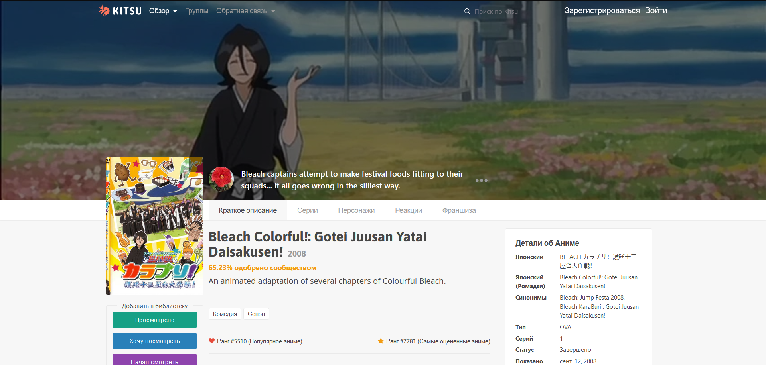
Переход к полноценной информации (и просмотру аниме)

Slide 11
итоги
01
Проект полностью написан без использования фреймворков
02
Интеграция с API
03
Код написан по требованиям из семестровой работы
04
Приложение удобное и интуитивно понятное

Slide 12
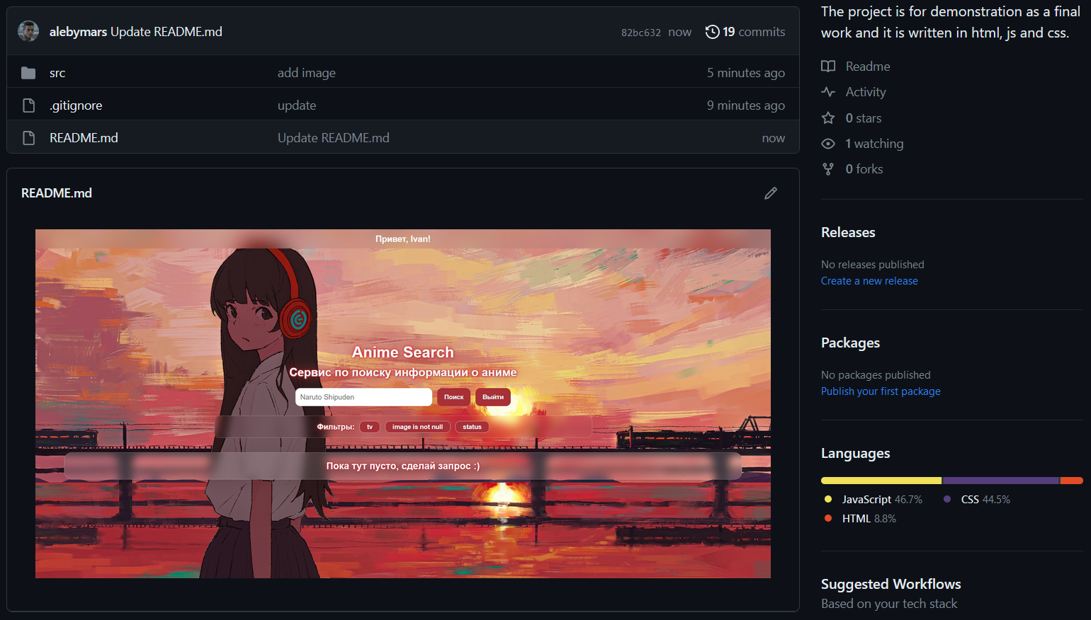
Проект на GitHub (нажмите на картинку)

Slide 13
Список литературы
Название | ССЫЛКА
Современный учебник JavaScript | https://learn.javascript.ru/
Основы CSS | https://developer.mozilla.org/ru/docs/Learn/Getting_started_with_the_web/CSS_basics
Основы html | https://developer.mozilla.org/ru/docs/Learn/Getting_started_with_the_web/HTML_basics
Что такое API | https://habr.com/ru/articles/464261/
Kitsu API Docs | https://kitsu.docs.apiary.io/

